Slide 1
THAI QUÁ NGÀY
(Postterm pregnancy)
Nhóm sinh viên: Nhóm 7, tổ 30
Giảng viên hướng dẫn : BS. Trần Lâm Khoa

Slide 2
Dàn bài
Định nghĩa
Nguyên nhân
Yếu tố nguy cơ
Ảnh hưởng
Chẩn đoán
Quản lí

Slide 3
Định nghĩa
Postterm pregnancy: beyond 42 0/7 weeks of gestation
from LMP (last menstrual period) (ACOG 2014)
Notes:
Postterm pregnancy refers to a pregnancy that has reached or extended beyond 42 0/7 weeks of gestation from the last menstrual period (LMP)

Slide 4
Nguyên nhân
Thường gặp nhất: tính sai tuổi thai
Bệnh sinh: chưa rõ ràng
Liên quan đến: ↓ Estrogen
Liên quan đến thai: thai vô sọ, giảm sản thượng thận thai nhi, thai không có tuyến yên, bệnh thiếu sulfactase nhau thai và thai trong ổ bụng
Notes:
Vì cơ sở sinh lý của thời điểm khởi phát chuyển dạ còn chưa được hiểu biết nhiều, nên cơ chế chuyển dạ ở thai quá ngày còn chưa rõ ràng
Anencephaly: giảm tạo 16alpha-hydroxydehydroepiandrosterone beta-sulfate (tiền phân của estriol)
Fetal adrenal hypoplasia: giảm tạo tiền thân của estriol
Thiếu sulfactase nhau: bệnh di truyền NST X ngăn cản nhau chuyển hóa của tiền thân sulfated estrogen

Slide 5
Yếu tố nguy cơ
Tiền sử thai quá ngày
Béo phì
Con so
Di truyền
Notes:
Approximately 50% of patients who have one
postterm pregnancy will experience prolonged pregnancy with the next gestation

Slide 6
Ảnh hưởng
Trong tử cung:
Bánh nhau hoạt động tốt:
Thai to
Thiểu ối -> chèn ép rốn -> suy thai
Bánh nhau bị thoái hóa
IUGR
Sụt cân, giảm mỡ dưới da, giảm khối lượng cơ

Slide 7
Ảnh hưởng
Trong và sau chuyển dạ:
Mẹ:
Mổ lấy thai
Tổn thương âm đạo
Sinh khó do thai to
Vấn đề do mổ lấy thai
Con:
Chết chu sinh
Kẹt vai
Hít phân su
Notes:
Compared with term pregnancies, the morbidity and mortality rates for both mother and fetus increase severalfold with postterm pregnancy
Chuyển dạ kéo dài -> đờ tử cung gây băng huyết sau sanh.
- Sanh mổ tăng nguy cơ nhiễm trùng, chảy máu, tắc mạch, tổn thương tạng.
- Stillbirth and neonatal mortality rates increase steadily after 37 weeks, approaching 1 in 300 at 42 weeks and increasing severalfold as the 44th week approaches
Tử vong chu sinh do: IUGR, ngạt, hít phân su (do suy thai cấp)
Gãy xương vs liệt đám rối là do sinh con to, kẹt vai
Tăng nguy cơ nhiễm trùng do chuyển dạ kéo dài + con yếu (IUGR, suy thai cấp/trường diễn)

Slide 8
Chẩn đoán
Tính đúng tuổi thai
Chủ yếu dựa vào:
Kinh chót
Siêu âm thai kì
Khác (BCTC, thai máy)
Notes:
- The first step in management of a patient with suspected postterm pregnancy is a careful review of the criteria used to establish the gestational age
- Ultrasound is most accurate for determining dating for gestational age when it is performed from 6 to 12 weeks of gestation. - If the patient’s LMP predicts an EDD that is within 10 days of an EDD determined by an ultrasound performed between 12 and 20 weeks of gestation, then the gestational age is considered fairly accurate. Once the EDD is determined, it should not be changed unless more accurate information is subsequently available.

Slide 9
Dựa trên lâm sàng
Công thức Neagele: ngày + 7, tháng – 3, năm + 1
Yếu tố gây sai lệch: chu kỳ kinh dài, không đều, nhầm lẫn xuất huyết âm đạo TCN1 là 1 kì kinh
Notes:
Điều kiện: chu kỳ kinh đều 28 ngày, nhớ chính xác ngày đầu của kỳ kinh cuối, không sử dụng tránh thai nội tiết gần thời điểm mang thai (trong vòng 2 tháng)

Slide 10
Dựa trên siêu âm
Trong tam cá nguyệt 1: là pp chính xác nhất xác định tuổi thai, do kích thước của phôi và sự phát triển của thai là tương ứng với tuổi thai
Dựa vào đường kính trung bình của túi thai (MSD): đo được sớm nhất
Tuổi thai theo ngày = MSD (mm) + 30
Bắt đầu thấy được túi thai # 4w (32-33 ngày, túi thai 2-3mm)
Độ chính xác giảm khi MSD > 14mm

Slide 11
Dựa trên siêu âm
Dựa vào chiều dài đầu mông CRL
Tuổi thai theo ngày = CRL (mm) + 42
Chính xác nhất
Chính xác khi: CRL từ 10-84 mm
Sai lệch +- 3-8 ngày
Nếu có nhiều kết quả siêu âm ở tam cá nguyệt I thì nên dùng kết quả siêu âm sớm nhất, với CRL ≥ 10 mm, để tính tuổi thai

Slide 12
Dựa trên siêu âm
Dựa vào đường kính lưỡng đỉnh (BPD) : ở 11w, BPD bằng 17mm và sẽ tăng 3mm mỗi tuần
Tuổi thai theo tuần = (𝐵𝑃𝐷−17)/3 + 11
Trong tam cá nguyệt 2, 3
Nên kết hợp phân tích nhiều chỉ số như BPD, FL, AC để tránh sai lệch
Sai lệch:
SA trong TCN 2: +- 7-12 ngày
SA trong TCN 3: +- 18-35 ngày

Slide 13
Một vài phương pháp khác
Dựa vào ngày phóng noãn hoặc chuyển phôi trong IVF
Ưu tiên chọn SA 3 tháng đầu; ko có thì chọn SA 3 tháng giữa hoặc cuối
Chu kỳ kinh đạt tiêu chuẩn (28 ngày, đều, nhớ rõ)
Sai lệch giữa kinh chót với siêu âm khi thai < 9w trên 5 ngày, với siêu âm khi thai từ 9w tới 13w6d trên 7 ngày: chọn siêu âm
Nếu sai lệch ít hơn: chọn kinh chót

Slide 14
Một vài phương pháp khác
Mang tính gợi ý, nếu sản phụ hoàn toàn không cho bất cứ dữ kiện gì nêu trên
Đo BCTC:
Yêu cầu sản phụ đi tiểu nếu nhịn tiểu >30p, đo từ bờ trên xương mu đến bờ trên cao nhất của đáy tử cung
Tuổi thai theo tháng = bề cao tử cung (cm)/4 + 1 (hiện nay ko còn dùng vì sai số quá nhiều)
Sau 20 tuần, tuổi thai theo tuần = bề cao tử cung (cm).
Thai 20w thì đáy tử cung ở ngang rốn
Thai máy:
Phải hỏi rõ thời điểm trong năm (theo tháng) thai bắt đầu máy.
Con so 20 tuần, rạ 18

Slide 15
Quản lí
Trưởng thành thai
Sức khỏe thai: Chỉ số ối, NST, CST, modified BPP, đếm cử động thai
Xử trí
Quản lí sau sanh

Slide 16
Quản lí
The sequence of the fetal lung maturity test cascade is:
- Fluorescence polarization (surfactant/albumin ratio)
- Lamellar body count
- Phosphatidylglycerol presence
- Lecithin-sphingomyelin ratio

Slide 17
Quản lí
Chỉ số ối: chỉ định sanh
Hàng tuần
AFI: < 5, dưới bách phân vị 5th
SDP: <2
Xoang ối 2 đường kính < 15 cm²
(cần loại trừ ối vỡ khi thiểu ối)

Slide 18
Quản lí
NST:
- Theo dõi nhịp tim thai
- 1-2 lần/tuần

Slide 19
Quản lí
Modified BPP:
- Bình thường: NST bình thường và AFI >5 cm
- Bất thường: NST không bình thường hoặc AFI <5

Slide 20
Quản lí
Doppler động mạch rốn: không được xem là hữu ích
Đếm cử động thai: khi giảm cử động thai => đánh giá ngay tình trạng sức khỏe thai
Notes:
Doppler flow studies of the umbilical artery are not considered useful. Daily fetal movement counting is included in most management plans, with decreased perceived fetal movement being an indication for immediate evaluation of fetal well-being. Results of these tests are most useful when considered within the context of other conditions affecting the mother and the fetus.

Slide 21
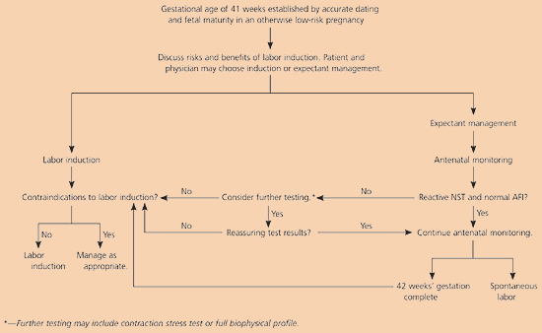
Quản lí
Xử trí

Slide 22
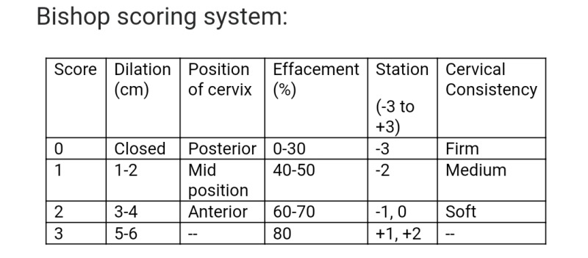
Quản lí
BISHOP ≥5, khả năng KPCD thành công cao
Đánh giá thêm về sự lọt của thai (ngôi, kiểu thế, cân nặng..)
Notes:
- Because of the risk of macrosomia-associated birth trauma, ultrasonographic estimation of fetal weight should be obtained before induction of labor in a postterm pregnancy when macrosomia is suspected. If the estimated fetal weight is more than 5,000 g in a woman who does not have diabetes or 4,500 g in a woman with diabetes, elective cesarean delivery may be considered

Slide 23
Quản lí
Nên chấm dứt trước tuần 42
Khởi phát chuyển dạ: sau khi cổ tử cung đã chín muồi, bằng Prostaglandins, Misoprostol, Oxytocin, Foley bulb, kích thích núm vú, bấm ối, lóc ối….
Notes:
Compared with expectant management, several studies have demonstrated that routine induction at 41 weeks, using cervical ripening agents, is associated with lower cesarean delivery rates, lower perinatal mortality, decreased length of hospital stay, decreased hospital cost, and higher patient satisfaction

Slide 24
Quản lí:
Phân độ thai quá ngày (Clifford) để theo dõi và điều trị sau sanh:
- Nếu có IUGR, thai suy, hít ối phân su cần bác sĩ Nhi có mặt khi sanh để hồi sức cấp cứu kịp thời.
- Chăm sóc đặc biệt : giữ thông đường thở nhất là khi nước ối lẫn phân su, điều chỉnh toan biến dưỡng, kháng sinh dự phòng và các chăm sóc đặc biệt khác.

Slide 25
Nguồn tham khảo
Beckmann’s 7th textbook of Obstetrics and Gynecology
American Family Physician: Management of Pregnancy Beyond 40 Weeks' Gestation.

Slide 26
CASE
Sản phụ 26 tuổi, PARA 0000, nhập viện vì thai quá ngày. Tuổi thai: 41 tuần
Mẹ không bệnh lý
Tử cung không sẹo mổ cũ
NST có đáp ứng, AFI 6cm
ULCT 3200g
Ngôi đầu, lưng bên phải, chưa lọt.
Khung chậu khám chưa ghi nhận bất thường
BISHOP 3, ối còn, cơn gò (-)

